Slide 1

Préparé par Marie-Christine ALBERT, Maître d’enseignement en comportement organisationnel
À partir du manuel et du matériel proposé par Estelle M. MORIN, Professeure titulaire

Slide 2
Attention! Ce document a été conçu pour vous aider à organiser et consolider vos apprentissages en cours. Si le travail préalable n'a pas été réalisé (i.e lecture du manuel, présence en classe, prise de note, etc.), l'utilisation de ce document à lui seul ne sera pas suffisant pour assurer votre réussite aux évaluations.
Veuillez noter également que le matériel de révision peut varier d’un enseignant à l’autre et que ce contenu a été créer pour un groupe spécifique (bien qu’il puisse être intéressant pour d’autres groupes).
Comment utiliser ce document? Nous vous recommandons…
D’imprimer le document en format de 1 diapositive par page;
De compléter les modèles, schémas et sections à partir de vos notes et du manuel;
D’ajouter vos propres explications, exemples et liens entre les concepts;
Bonne étude!

Slide 3


Slide 4
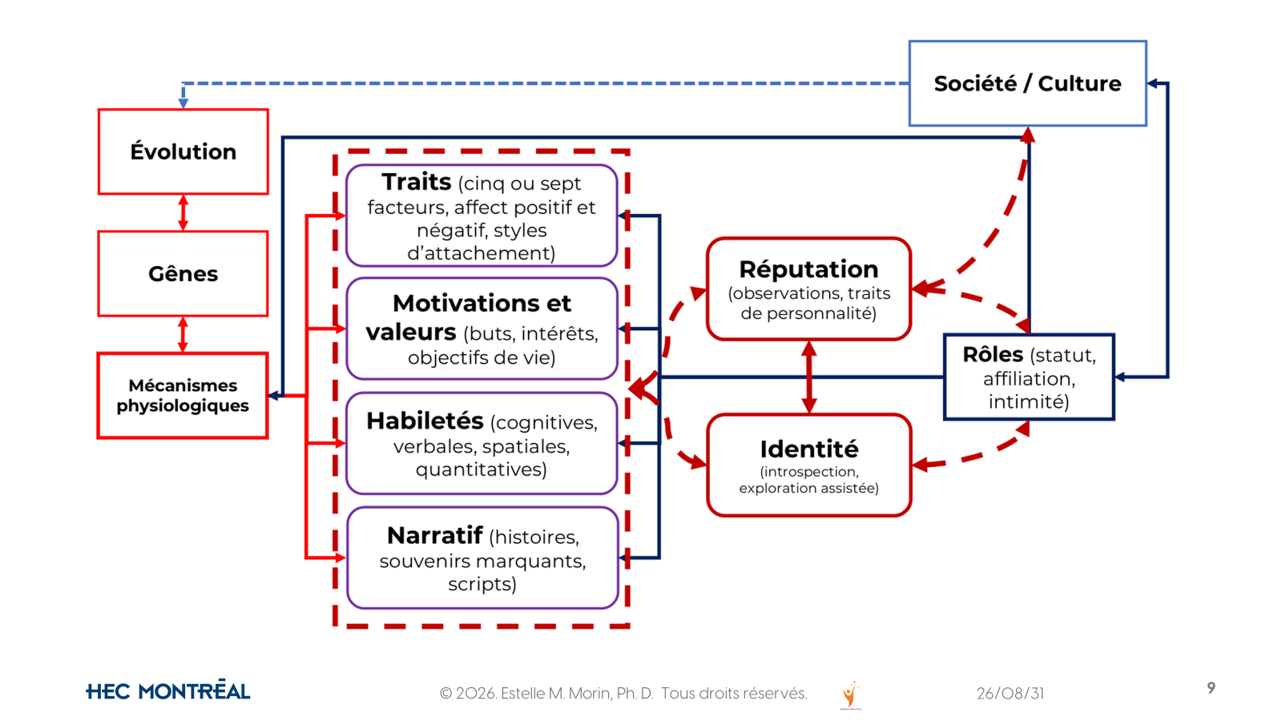
Chapitre 1: La personnalité. Respecter les différences individuelles
Qu’est-ce que
la personnalité?
Les premières théories
de la personnalité
Comprendre la
dynamique
de la personnalité
Les stades de
développement
de la personnalité
Freud → affection / sécurité
Adler → pouvoir / autonomie
Jung → sens / actualisation
Âge tendre → enfance
Bel âge → jeunesse
Âge mûr → mitan
Âge d’or → vieillesse
Définition
Hogan & Roberts (2000)
(Friedman et Kern, 2014).
Fonctionnement/dynamique
Fonctionnement/dynamique
Fonctionnement/dynamique
Fonctionnement/dynamique
Cette fiche offre une vue d’ensemble de quelques éléments du chapitre. Pour consolider votre compréhension, utilisez-la en complément de la lecture, des séances en classe et des exercices.
©2026. Préparé par : Marie-Christine Albert

Slide 5
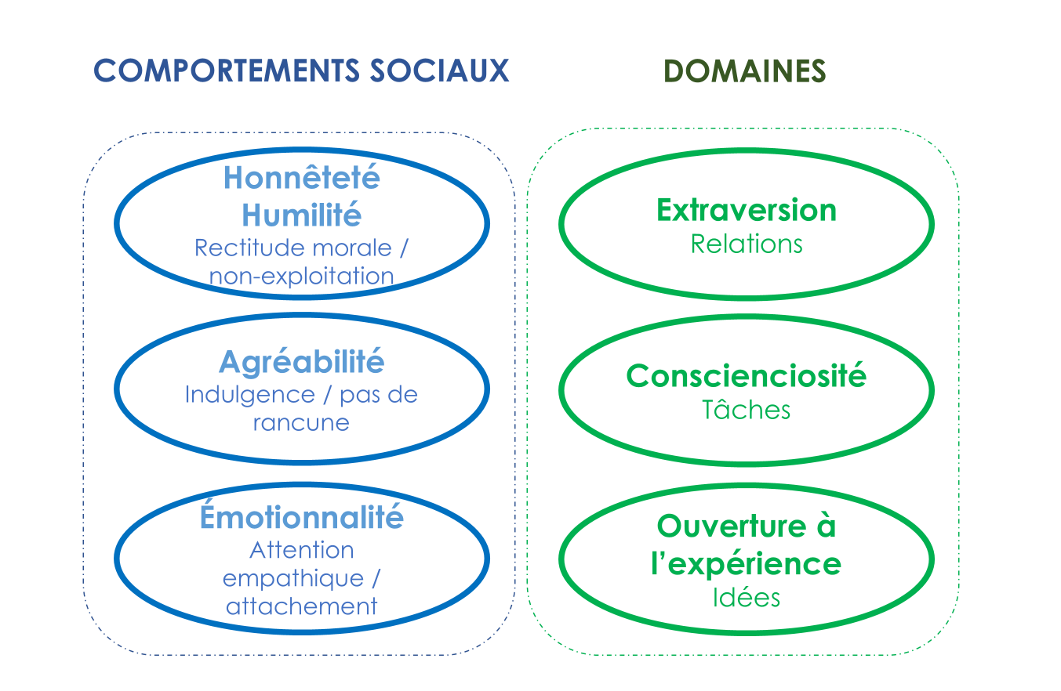
Chapitre 1 : La personnalité. Respecter les différences individuelles
L’approche centrée
sur les traits
Le modèle des cinq facteurs (Big Five)
Le modèle HEXACO
Définition
O Ouverture
C Conscienciosité
E Extraversion
A Agréabilité
Allport • Cattell
Ashton & Lee (2001)
N Névrosisme
Fonctionnement/dynamique
Fonctionnement/dynamique
Inadapté
bas
Normal
bas
Normal
élevé
Inadapté
élevé
Fonctionnement/dynamique
Cette fiche offre une vue d’ensemble de quelques éléments du chapitre. Pour consolider votre compréhension, utilisez-la en complément de la lecture, des séances en classe et des exercices.
©2026. Préparé par : Marie-Christine Albert

Slide 6
Chapitre 1 : La personnalité. Respecter les différences individuelles
L’approche centrée
sur les personnes :
les typologies
La typologie psychologique de Jung
La dynamique des
fonctions psychologiques
Carl G. Jung (1921, 1976)
L’attitude-type
Jung (1921, 1976)
Définition
DOMINANTE
EXTRAVERSION
INTROVERSION
AUXILIAIRE
Les fonctions psychologiques
TERTIAIRE
Block (1971)
Ce que ça nous permet
de comprendre
S Sensation
T Pensée
F Sentiment
N Intuition
INFÉRIEURE
Fonctionnement/dynamique
Fonctionnement/dynamique
Cette fiche offre une vue d’ensemble de quelques éléments du chapitre. Pour consolider votre compréhension, utilisez-la en complément de la lecture, des séances en classe et des exercices.
©2026. Préparé par : Marie-Christine Albert

Slide 7
Chapitre 1 : La personnalité. Respecter les différences individuelles
Décrire la personnalité à partir de ses comportements
Personnalités normales, difficiles et anormales
Comprendre les comportements problématiques : Karen Horney
Observer des comportements récurrents et consistants sur une période prolongée et dans des contextes variés.
CONFLIT SOUVENT INCONSCIENT
NORMALE
Besoin d’affection
↔
Besoin de pouvoir
1
IDENTIFIER
2
STRUCTURER
DIFFICILE
ALLER VERS
•
CONTEXTUALISER
ALLER CONTRE
3
S’ÉLOIGNER
4
ANALYSER
ANORMALE
Nous pouvons tous adopter ces trois attitudes. Cela reste normal tant que l’attitude est adaptée aux circonstances.
Fonctionnement/dynamique
Fonctionnement/dynamique
Un comportement inhabituel dans une situation donnée ne suffit pas à conclure à un problème de personnalité.
Cette fiche offre une vue d’ensemble de quelques éléments du chapitre. Pour consolider votre compréhension, utilisez-la en complément de la lecture, des séances en classe et des exercices.
©2026. Préparé par : Marie-Christine Albert

Slide 8


Slide 9
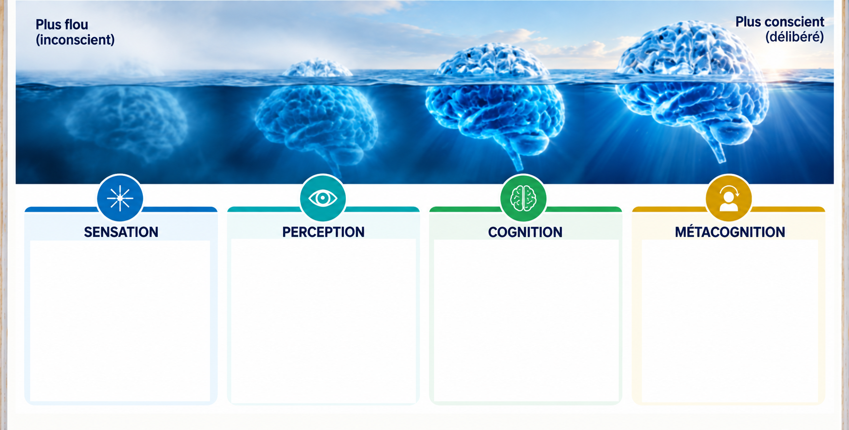
Chapitre 2 : La perception — Prendre de bonnes décisions
Qu’est-ce que la perception?
Les niveaux de conscience
Fonctionnement/dynamique
Fonctionnement/dynamique
Cette fiche offre une vue d’ensemble de quelques éléments du chapitre. Pour consolider votre compréhension, utilisez-la en complément de la lecture, des séances en classe et des exercices.
©2026. Préparé par : Marie-Christine Albert

Slide 10
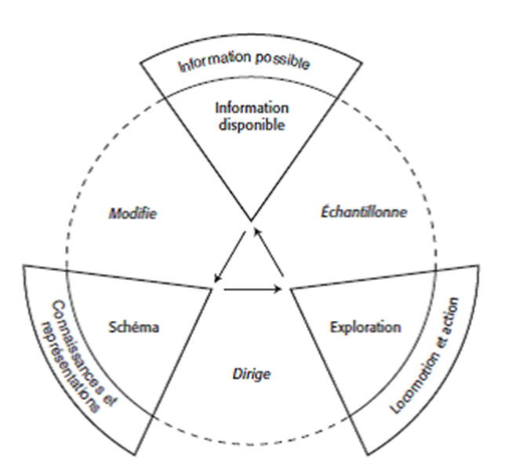
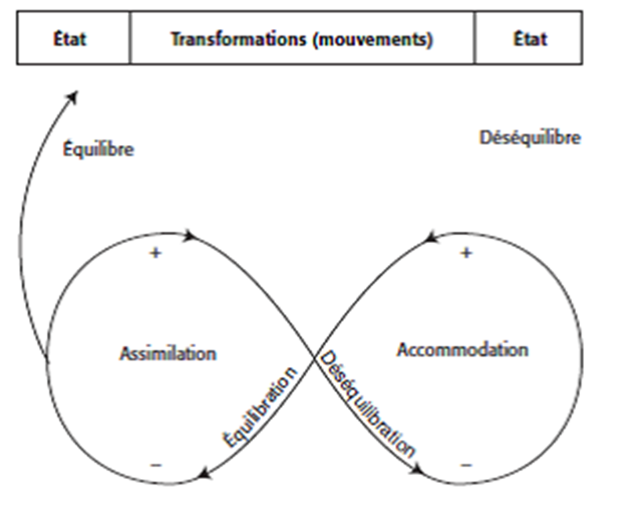
Chapitre 2 : La perception — Prendre de bonnes décisions
Cycle perceptuel de Neisser
Développement de l’intelligence — Piaget
DES ATTENTES AUX REPRÉSENTATIONS
DE L’ÉQUILIBRE À LA TRANSFORMATION
Fonctionnement/dynamique
Fonctionnement/dynamique
Cette fiche offre une vue d’ensemble de quelques éléments du chapitre. Pour consolider votre compréhension, utilisez-la en complément de la lecture, des séances en classe et des exercices.
©2026. Préparé par : Marie-Christine Albert

Slide 11
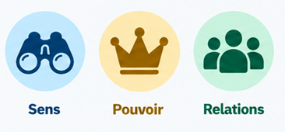
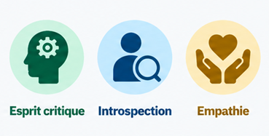
Chapitre 2 : La perception. Prendre de bonnes décisions
Pourquoi les biais apparaissent-ils?
Comment prendre du recul?
Fonctionnement/dynamique
.
Fonctionnement/dynamique
Cette fiche offre une vue d’ensemble de quelques éléments du chapitre. Pour consolider votre compréhension, utilisez-la en complément de la lecture, des séances en classe et des exercices.
©2026. Préparé par : Marie-Christine Albert

Slide 12
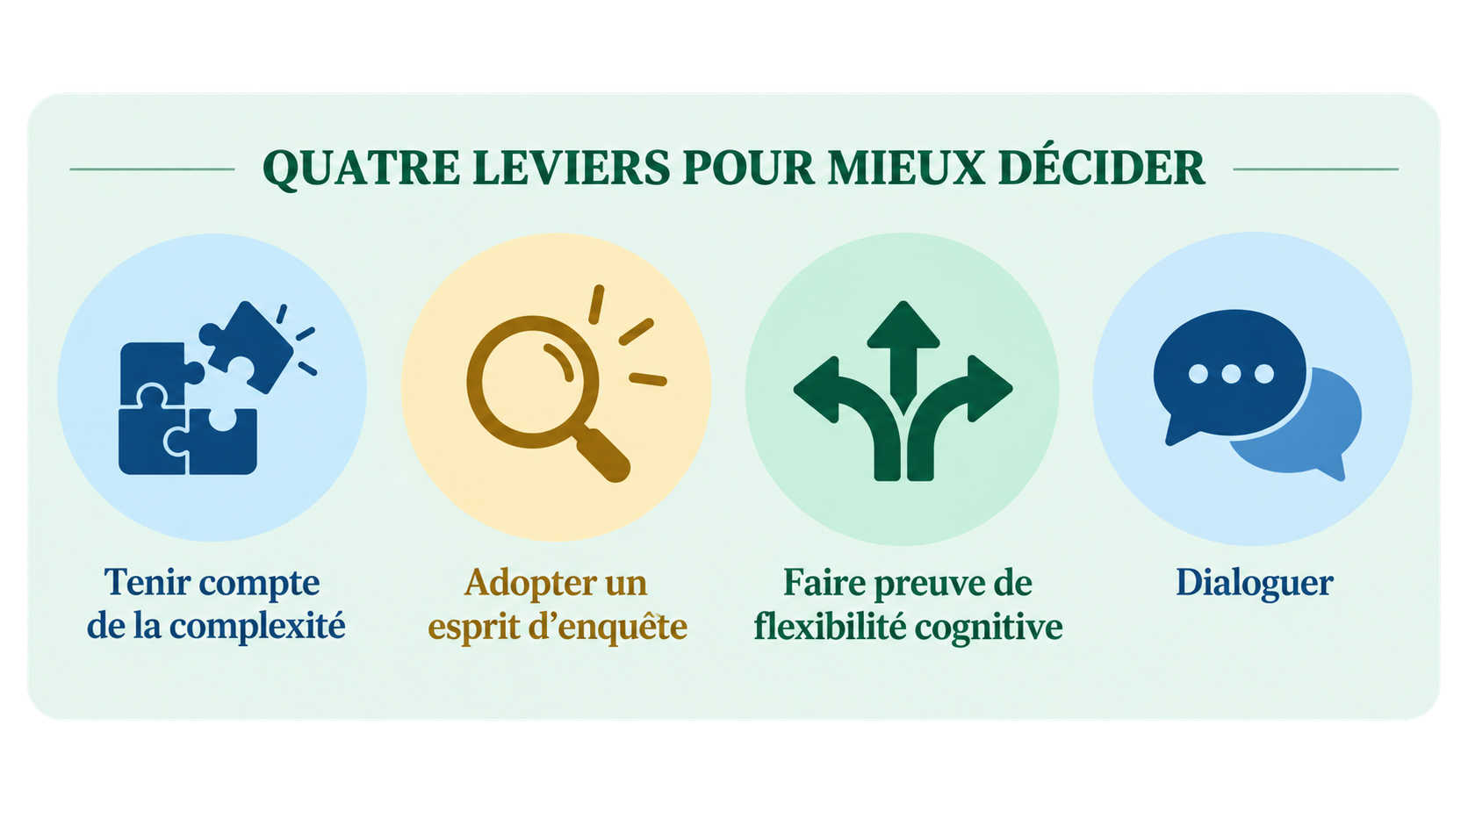
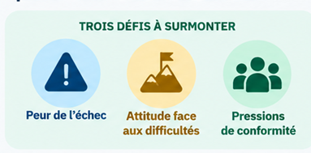
Chapitre 2 : La perception. Prendre de bonnes décisions
Résoudre des problèmes et prendre de bonnes décisions
.
Fonctionnement/dynamique
Cette fiche offre une vue d’ensemble de quelques éléments du chapitre. Pour consolider votre compréhension, utilisez-la en complément de la lecture, des séances en classe et des exercices.
©2026. Préparé par : Marie-Christine Albert

Slide 13


Slide 14
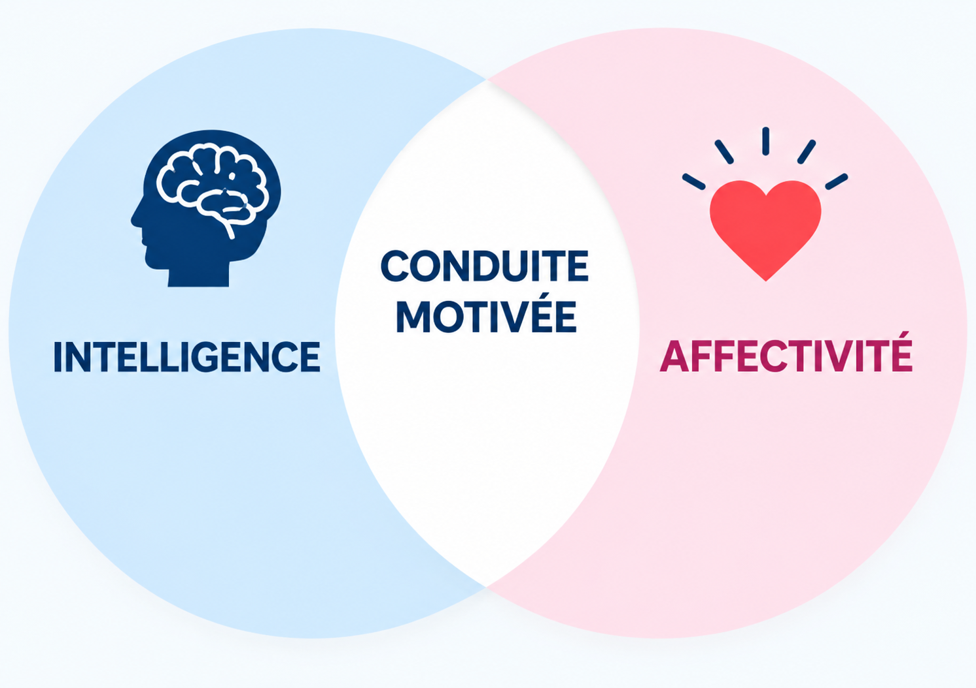
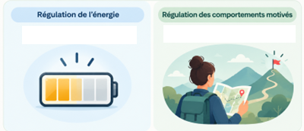
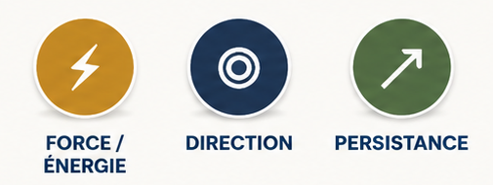
Chapitre 3 : La motivation. Stimuler l’engagement en donnant un sens au travail
Qu’est-ce que
la motivation?
Intelligence et
affectivité
Deux formes de régulation
de la motivation
Fonctionnement/dynamique
Fonctionnement/dynamique
Fonctionnement/dynamique
Cette fiche offre une vue d’ensemble de quelques éléments du chapitre. Pour consolider votre compréhension, utilisez-la en complément de la lecture, des séances en classe et des exercices.
©2026. Préparé par : Marie-Christine Albert

Slide 15
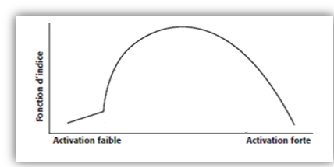
Chapitre 3 : La motivation. Stimuler l’engagement en donnant un sens au travail
De la régulation de l’énergie à l’état d’activation
Demandes
réelles ou anticipées
Homéostasie
+
Allostasie
Mobilisation /
régulation des
ressources
Niveau d’activation
et de tension
Hebb
THAYER : ÉNERGIE / TENSION
ÉPUISEMENT
TENSION
NERVEUSE
ENDORMISSEMENT
ENTRAIN
Fonctionnement/dynamique
Cette fiche offre une vue d’ensemble de quelques éléments du chapitre. Pour consolider votre compréhension, utilisez-la en complément de la lecture, des séances en classe et des exercices.
©2026. Préparé par : Marie-Christine Albert

Slide 16
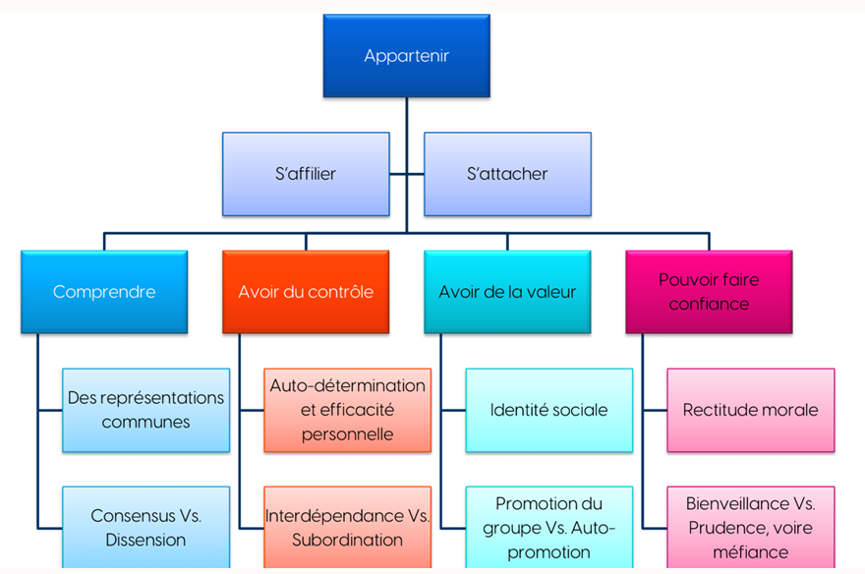
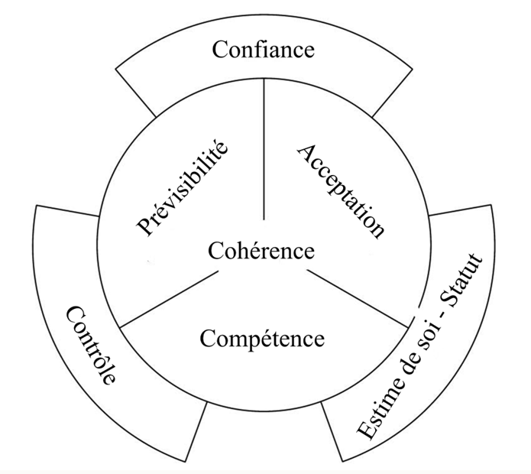
Chapitre 3 : La motivation. Stimuler l’engagement, donner un sens au travail
La régulation des comportements motivés
Fiske — Les besoins sociaux
au service de l’adaptation
Dweck — Des besoins fondamentaux
aux schémas motivationnels
Fonctionnement/dynamique
Cette fiche offre une vue d’ensemble du chapitre. Pour consolider votre compréhension, utilisez-la en complément de la lecture, des séances en classe et des exercices.
©2026. Préparé par : Marie-Christine Albert

Slide 17
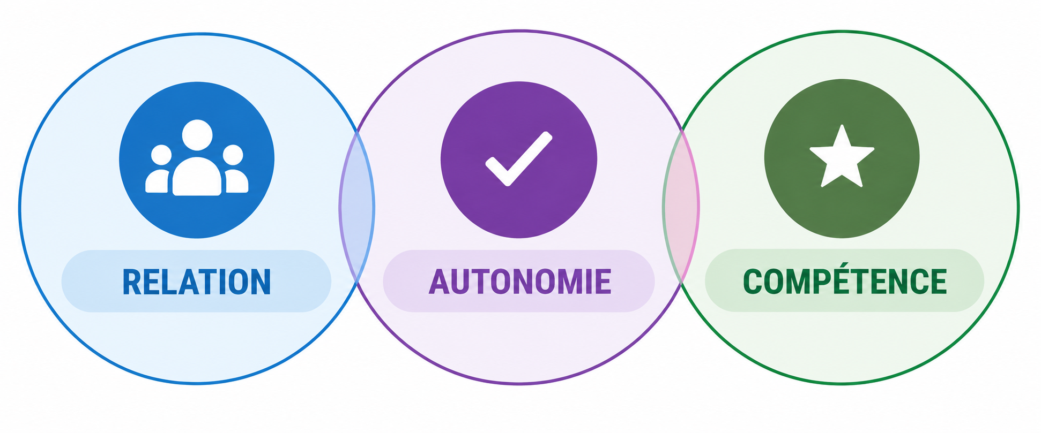
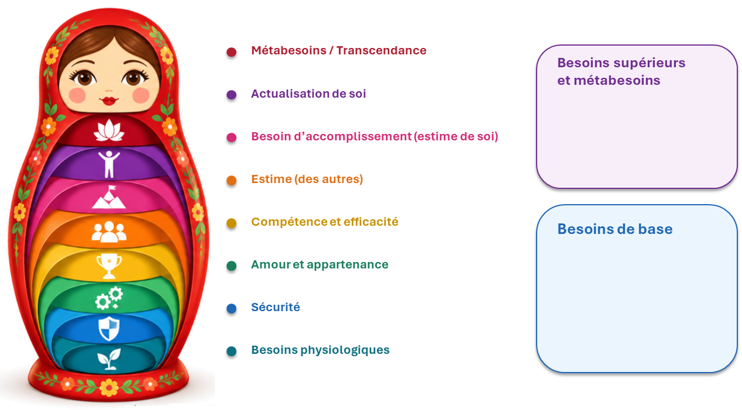
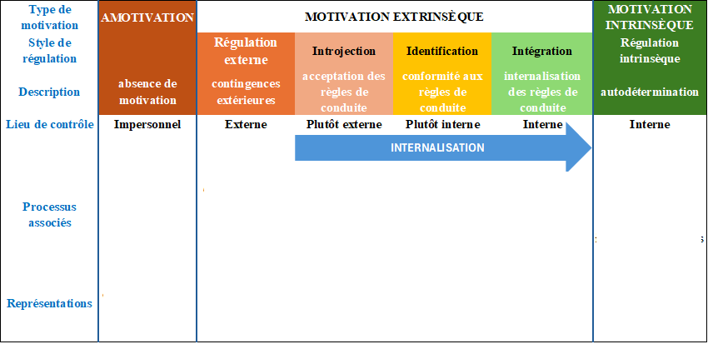
Chapitre 3 : La motivation. Stimuler l’engagement, donner un sens au travail
La régulation des comportements motivés
La théorie des besoins
Maslow
Théorie de l’autodétermination Deci et Ryan
Fonctionnement/dynamique
Fonctionnement/dynamique
Cette fiche offre une vue d’ensemble de quelques éléments du chapitre. Pour consolider votre compréhension, utilisez-la en complément de la lecture, des séances en classe et des exercices.
©2026. Préparé par : Marie-Christine Albert

Slide 18


Slide 19
Chapitre 4 : L’adaptation. Promouvoir la santé au travail
Qu’est-ce que
l’adaptation?
Que se passe-t-il lorsque
l’équilibre est perturbé?
Deux regards sur le stress
Émotions
Lazarus et
Folkman
Hobfoll
Définition
+
→
Adaptation
Stress
Rôle des émotions :
Rôle du stress :
Cette fiche offre une vue d’ensemble de quelques éléments du chapitre. À compléter avec la lecture, les séances en classe et les exercices.
©2026. Préparé par : Marie-Christine Albert

Slide 20
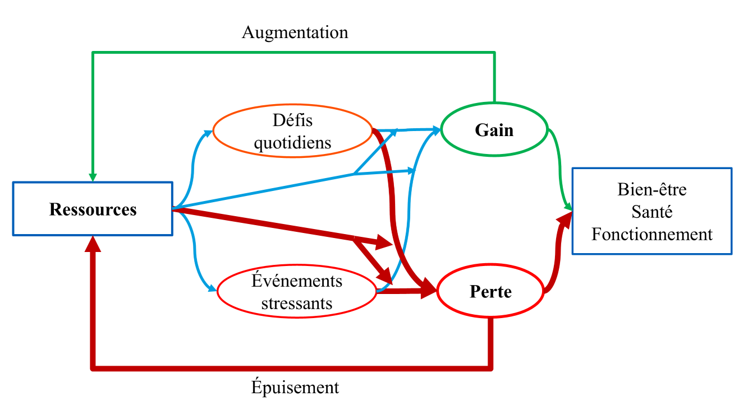
Chapitre 4 : L’adaptation. Promouvoir la santé au travail
La théorie de la conservation des ressources — Hobfoll
Réservoir de ressources
Ressources
• Matérielles
Caravanes de ressources
• Personnelles
• Sociales
Corridors de ressources
• Énergétiques
Fonctionnement/ dynamique
Spirale de pertes
Gérer stratégiquement ses ressources
Stratégies
Stabilisation /
rétablissement
Comment utiliser Hobfoll pour aider
une personne à s’adapter?
Spirale de gains
Cette fiche offre une vue d’ensemble de quelques éléments du chapitre. À compléter avec la lecture, les séances en classe et les exercices.
©2026. Préparé par : Marie-Christine Albert

Slide 21
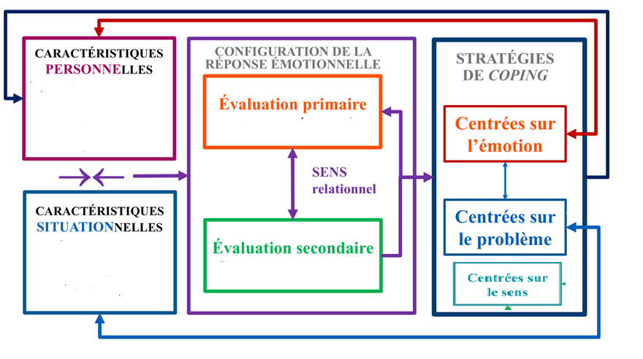
Chapitre 4 : L’adaptation. Promouvoir la santé au travail
Le modèle transactionnel — Lazarus et Folkman
Fonctionnement/ dynamique
Comment utiliser Lazarus et Folkman pour aider une personne à s’adapter?
Cette fiche offre une vue d’ensemble de quelques éléments du chapitre. À compléter avec la lecture, les séances en classe et les exercices.
©2026. Préparé par : Marie-Christine Albert

